Slide 1
Projeto Sistema de Doações para fins de caridade
Gabriela Schneider
Fundatec – ti 15 – 2020
TCC I – Professor Guilherme elias

Slide 2
Descrição do Problema
Falta de uma página na internet onde se visualize de forma direta, centralizada, rápida e fácil os itens de que as instituições de caridade necessitam e as informações de contato de cada instituição, possibilitando ao público interessado em doar a opção de uma doação mais próxima, local e humanizada, saindo da forma proposta pelos demais canais de depósito em dinheiro.

Slide 3
Solução Proposta
A solução que proponho é um sistema que permita aos usuários cadastrados como instituição de caridade ou entidade assistencial pública ou privada enviarem seus Pedidos de Doação com a lista dos itens que estão precisando no momento, podendo editar ou finalizar. O nome da instituição com sua lista ficará visível aos usuários Doadores diretamente nas páginas iniciais da aplicação web responsiva, sem necessidade de cadastro do doador. Ao selecionar uma instituição, ele irá visualizar os meios de doação para optar pelo que preferir.

Slide 4
PROTOTIPAÇÃO
https://wireframepro.mockflow.com/editor.jsp?editor=off&publicid=Mf1ca094f49f0a21a774aa4305256bfa11606751461452&projectid=M9da63b3645528d4504ef0496f9bc45ee1606432511850&perm=Owner#/page/22e017e441d045a9915364e635d692f9

Slide 5


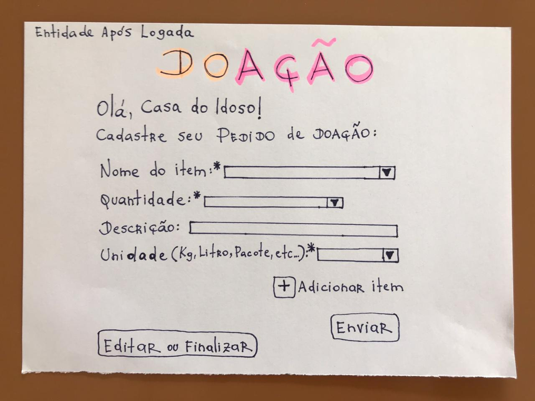



Tela 4

Slide 6
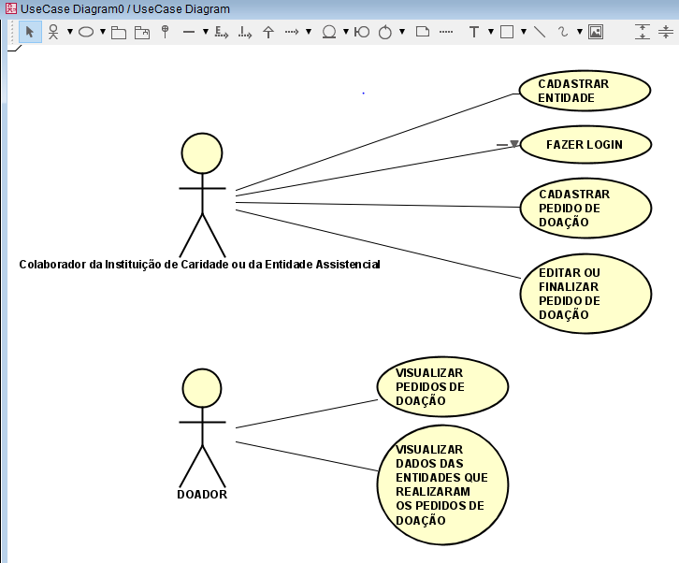
Análise Técnica – Diagrama de Casos de Uso

Slide 7
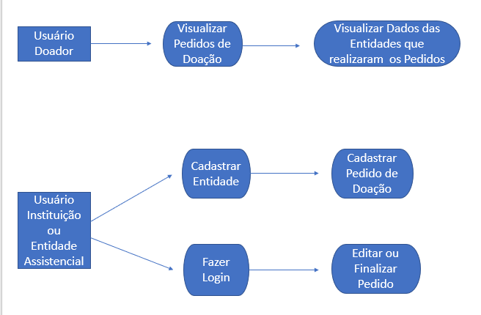
Análise Técnica – Diagrama de Fluxo

Slide 8
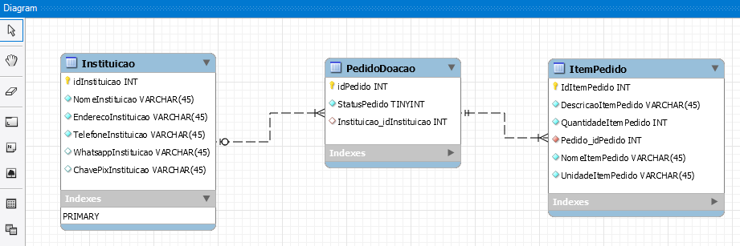
Análise Técnica – Diagrama E.R

Slide 9
Análise Técnica - Histórias de Usuário
A) Como uma instituição de caridade que necessito de produtos a fim de repassar às pessoas carentes para as quais presto assistência,
Posso cadastrar Pedidos de Doação com esses itens no sistema (nome, quantidade, unidade e descrição)
Para que assim estes sejam divulgados ao público interessado em fazer as respectivas doações.
Cenário 1: Cadastrar Pedido de Doação
Dado que sou um voluntário de uma instituição de caridade no combate ao coronavírus,
Quando cadastro um Pedido de Doação de 50 unidades de Sabonete, 60 unidades de Máscara e 20 frascos de álcool Gel,
Então o sistema irá disponibilizar o pedido de doação.
Cenário 2: Editando Pedido de Doação
Dado que sou um colaborador de uma instituição de caridade,
Quando recebo a doação de 30 Sabonetes,
Então atualizo o sistema que agora irá informar 20 Sabonetes.
B) Como uma pessoa (física ou jurídica) interessada em prestar auxílio a instituições de caridade ou entidades assistenciais públicas ou privadas,
Posso acessar o sistema
Para que assim eu visualize os pedidos a fim de avaliar se posso fazer as respectivas doações e como fazer.
Cenário 1: Visualizar Pedidos de Doação
Dado que sou um particular que desejo fazer doação a uma instituição de caridade,
Quando acesso o sistema,
Então visualizo os pedidos de doação, o nome, endereço, telefone, e-mail e chave Pix das instituições.
Cenário 2: Visualizar Pedidos de Doação
Dado que sou uma empresa que deseja colaborar com instituições de caridade no combate ao coronavírus,
Quando acesso o sistema,
Então visualizo os pedidos de doação, o nome das instituições, seus contatos e meios de doação.

Slide 10
Evoluções Futuras
- Filtro por cidade e por bairro
- Link para compras online no mercado e entrega na instituição
- Pagamento direto à instituição através do site
- Convite para voluntários visitarem as instituições
Obrigada!
Origem da palavra Doação: do latim donatĭo,ōnis' = ação de dar
Origem da palavra Caridade: do latim carĭtas.ātis = ternura, amor
gschneider.dir@gmail.com
https://www.linkedin.com/in/gabriela-schneider-9ab22832/

